Slide 1
전자상거래 최종 프로젝트
“딥러닝 얼굴인식을 이용한 캐리커쳐 각인 제품”
3조 ‘이번이마지막’
12150981 박중규
12161569 박도윤

Slide 2
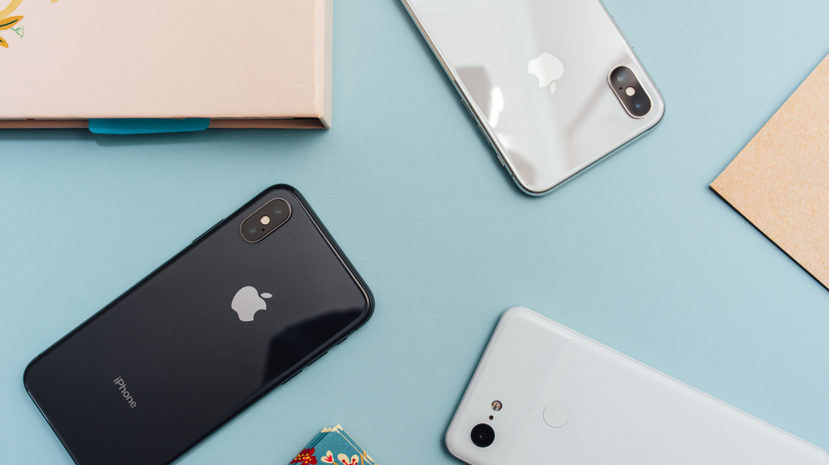
목차
A table of Contents
#1. 개요
#2. 서론
#3. 개발 내용 및 결과
#4. 역할
#5. 개발 일정
#6. 참고 사이트 및 문헌

Slide 3
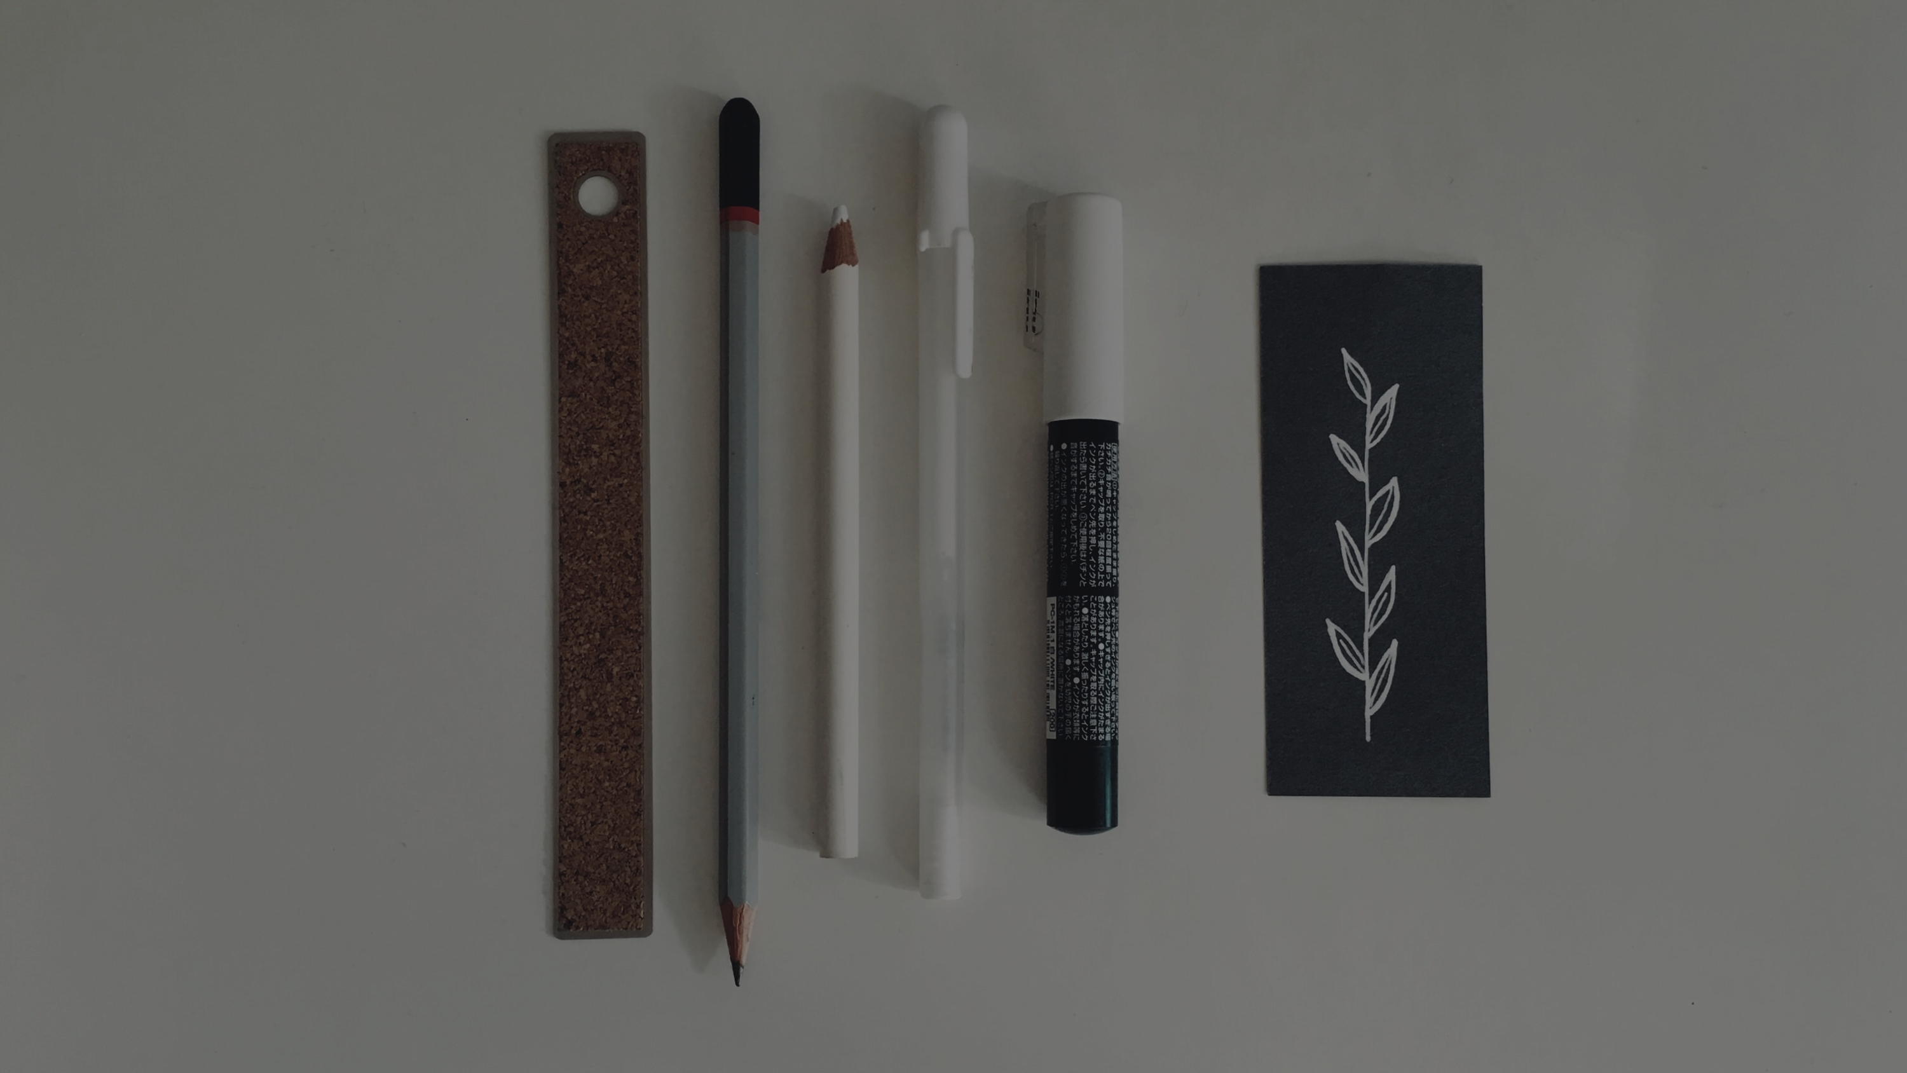
Part 1.
개요
개발 목표
개발 요약

Slide 4
Part 1
개요
3조 ‘이번이마지막’
개발 목표
캐리커쳐 드로잉 시스템 개발
사용자 맞춤 제작을 통한 제품 가치 향상
다양한 스타일의 캐리커쳐 고안 → 사용자에게 개성 표현 기회 제공
개발 요약
개발 세부 내용
Google Colaboratory 환경 → 코드 공유 용이
사진 촬영 후 얼굴 인식 기술을 이용하여 사진 편집
캐리커쳐 변환

Slide 5
Part 1
개요
3조 ‘이번이마지막’
개발 요약
캐리커쳐 변환 : 딥러닝 모델 구축 및 학습
CNN-VGG19 network 모델 구축
Tensorflow HUB 제공 Style Transition Module 사용

Slide 6

Part 2.
서론
서비스 필요성
관련 시장 현황
서비스 및 시스템 소개
기존 모델과의 차별성

Slide 7

Part 2
서론
3조 ‘이번이마지막’
서비스 필요성
사용자 맞춤 제작을 통한 제품 가치 향상
나만의 개성 표현 트렌드 → 커스터마이징 관련 사업 수요 증가
소비자가 단순 소비를 넘어서 생산 및 유통 과정의 주체로 변화
자선업체 제품 도매를 통한 기부모델 실현 및 인식 향상
“코즈 마케팅” → 사회적 가치 추구, 구매 촉진
자선업체 제품의 긍정적 이미지 전달 및 홍보
코즈 마케팅으로 성공을 거둔 브랜드 ‘마리몬드’

Slide 8
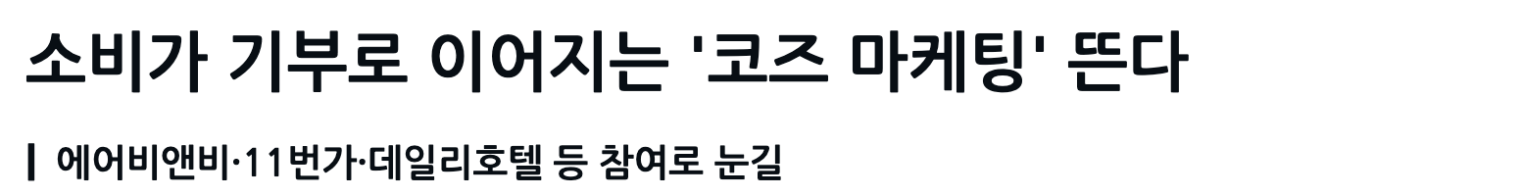
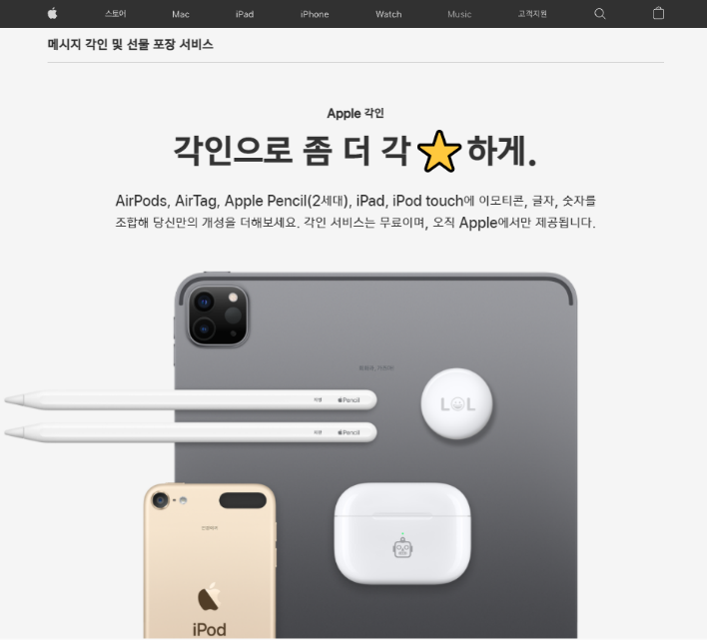
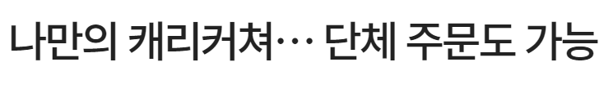
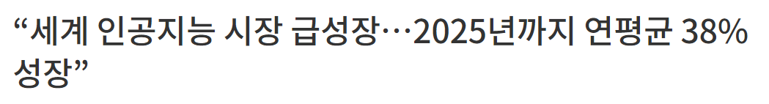
Part 2
서론
3조 ‘이번이마지막’
관련 시장 현황
▲ 애플 각인 서비스 홈페이지 화면

Slide 9
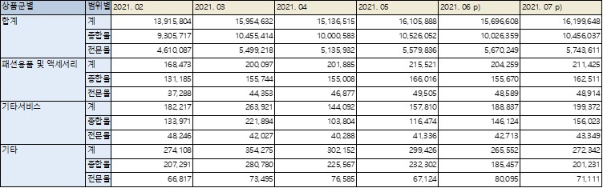
Part 2
서론
3조 ‘이번이마지막’
관련 시장 현황
▲ 온라인 쇼핑몰에서 패션 용품 및 액세서리 관련 분야 확대

Slide 10
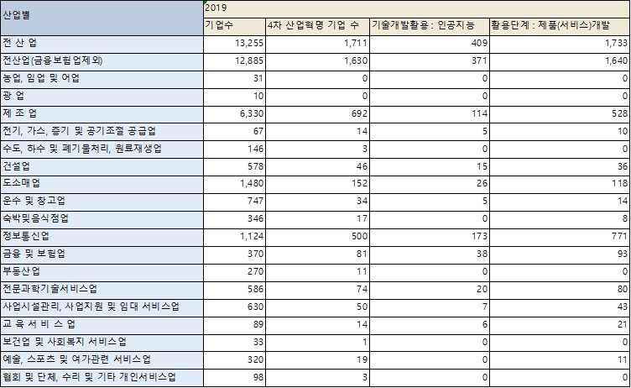
Part 2
서론
3조 ‘이번이마지막’
관련 시장 현황
▲ 각종 산업 분야에서 인공지능 활용 및 개발

Slide 11
Part 2
서론
3조 ‘이번이마지막’
서비스 및 시스템 소개
서비스 소개
딥러닝 응용 캐리커쳐 드로잉 각인 제품 제공 서비스
→ 맞춤 제작을 통한 제품의 가치 향상 및 소비자에게 특별함 제공
자선 업체 제품 각인 서비스 → 기부 모델 제공 및 자선 업체 제품에 대한 인식 향상

Slide 12
Part 2
서론
3조 ‘이번이마지막’
서비스 및 시스템 소개
시스템 소개
모바일 어플리케이션 환경에서 서비스 제공
모바일 기기를 통해 얼굴 사진 촬영
face_recognition 라이브러리를 사용한 얼굴 인식을 통해 얼굴 부분 편집
편집된 이미지를 캐리커쳐로 변환
tf.keras 제공 CNN-VGG19 네트워크 딥러닝 모델 구축
Tensorflow HUB 제공 style transition module 사용
변환된 이미지를 제품에 각인
주문, 결제 및 배송

Slide 13
Part 2
서론
3조 ‘이번이마지막’
기존 모델과의 차별성
 | 제안 비즈니스 모델 | 기존 모델
Customer Segments | 각인 제품 서비스를 이용하고 싶은 소비자 캐리커쳐 드로잉 서비스를 이용하고 싶은 소비자 대량의 단체 캐리커쳐 각인 제품을 원하는 소비자 | 일반적 제품(e.g. 텀블러, 휴대폰 케이스)을 이용하고 싶은 소비자
Customer Relationships | SNS 및 온라인 홍보 팝업스토어 및 오프라인 홍보 자선 업체와의 제휴로 착한 서비스 제품이라는 긍정적 이미지 부여 사용자만의 특별한 제품을 제공하는 트렌디한 이미지 부여 | SNS 및 온라인 홍보 팝업스토어 및 오프라인 홍보
Value Propositions | 개인 맞춤 제품 제작을 통한 제품 가치 향상 자선 업체 제품 도매를 통한 기부 모델 제공 해당 제품을 통해 자선 업체 제품에 대한 인식 향상 | 제품의 본질적 기능이 주는 가치 제공
Key Activities | 홍보 및 마케팅 모바일 어플리케이션 및 캐리커쳐 개발 기술 유지 보수 사용자 제공 데이터로 다양한 캐리커쳐 데이터셋 확보 딥러닝을 활용하여 사용자 제공 데이터와 유사성 높은 캐리커쳐 제공 | 단순 홍보 및 마케팅

Slide 14
Part 2
서론
3조 ‘이번이마지막’
기존 모델과의 차별성
 | 제안 비즈니스 모델 | 기존 모델
Key Resources | 홍보 및 마케팅 모델 수익 모델 딥러닝 캐리커쳐 생산 기술 각종 기업과의 제휴 (자선 업체, 대형 기업) 사용자 제공 데이터셋 | 홍보 및 마케팅 모델 수익 모델
Cost Structure | 모바일 어플리케이션 서비스 개발 비용 홍보 및 마케팅 비용 제품 도매 비용 캐리커쳐 각인 제조 비용 기타 인건비 및 유지 보수 비용 | 홍보 및 마케팅 비용 제품 도매 비용 기타 인건비 및 유지 보수 비용
Revenue Streams | 제품 판매 수익 | 제품 판매 수익

Slide 15

Part 3.
개발 내용 및 결과
주요 적용 기술
개발 시스템 구성도 (System Architecture)
구현 세부 내용
개발 결과
개발 결과 활용

Slide 16





Part 3
개발 내용 및 결과
3조 ‘이번이마지막’
주요 적용 기술
이미지 저장, 기본 처리
및 시각화
얼굴 인식
캐리커쳐 변환
TF-HUB
Style Transition Module
딥러닝 모델 구축
face_recognition
라이브러리
CNN-VGG19

Slide 17
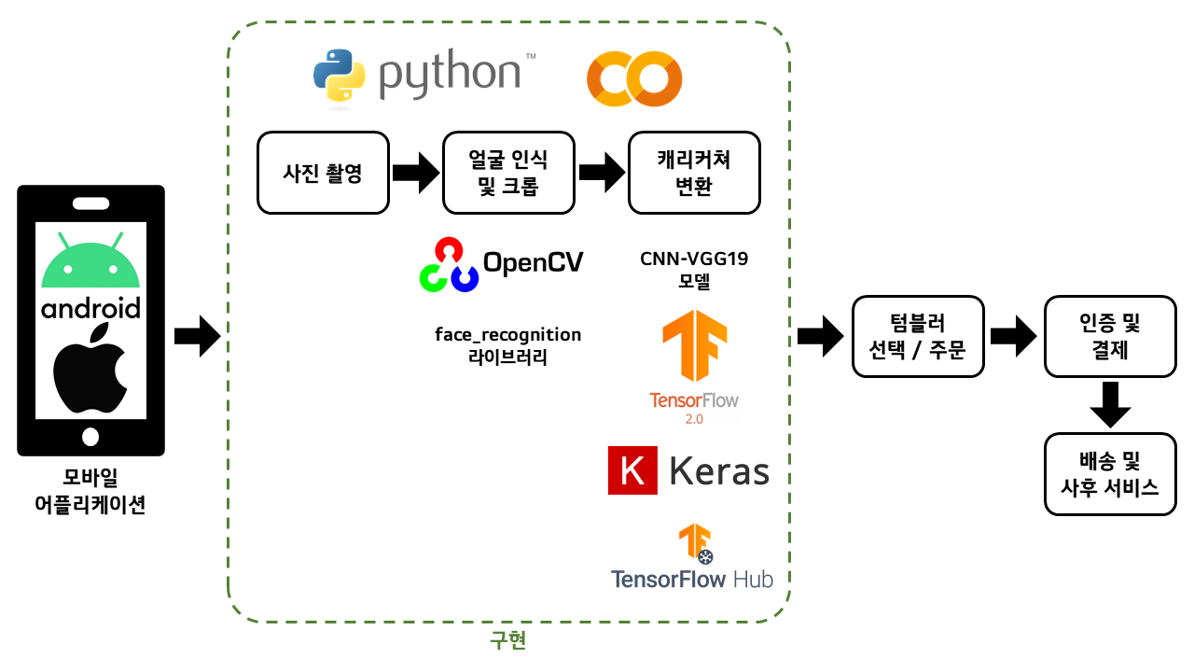
Part 3
개발 내용 및 결과
3조 ‘이번이마지막’
개발 시스템 구성도 (System Architecture)

Slide 18
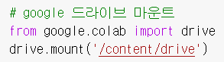
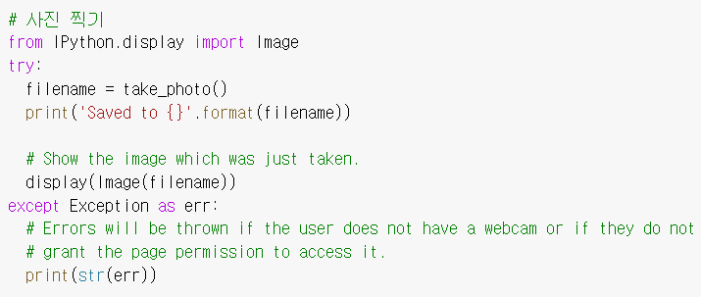
Part 3
개발 내용 및 결과
3조 ‘이번이마지막’
구현 세부 내용
1. 사전 환경 설정
Google drive 마운트
캐리커쳐 유형 설정
2. 사진 촬영
웹캠 사진 촬영 및 저장

Slide 19
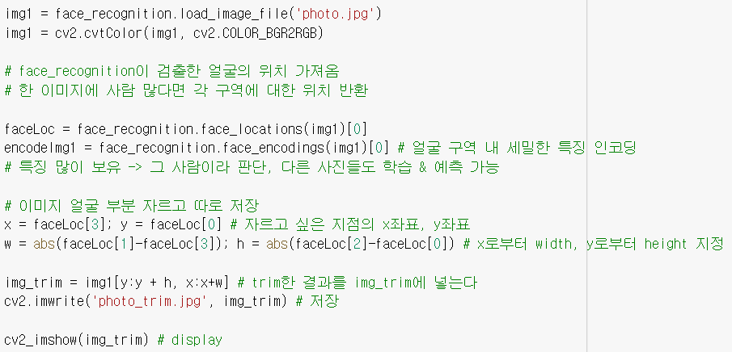
Part 3
개발 내용 및 결과
3조 ‘이번이마지막’
구현 세부 내용
3. 사진 속 얼굴 인식 및 편집
얼굴 인식 후 사진 편집 및 저장

Slide 20
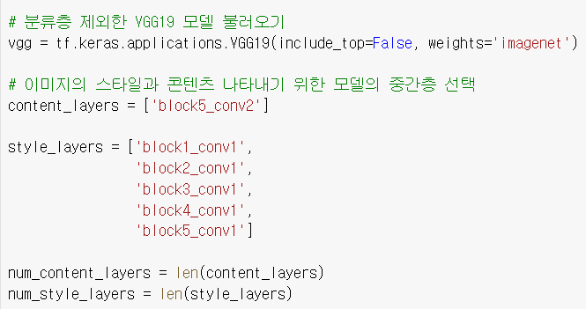
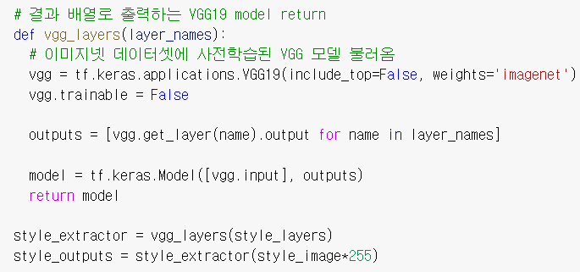
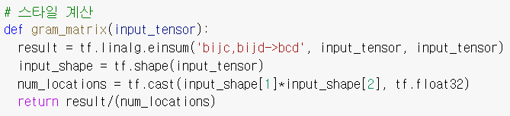
Part 3
개발 내용 및 결과
3조 ‘이번이마지막’
구현 세부 내용
4. 캐리커쳐 변환 (딥러닝 모델 구축)
1) 스타일 표현 정의
2) 모델 생성 후 중간층 접근
3) 스타일 계산

Slide 21
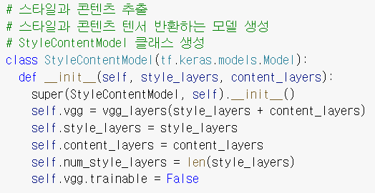
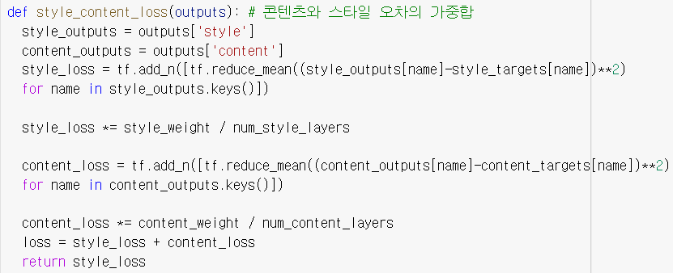
Part 3
개발 내용 및 결과
3조 ‘이번이마지막’
구현 세부 내용
4. 캐리커쳐 변환 (딥러닝 모델 구축)
4) 스타일과 콘텐츠 추출
5) 경사하강법

Slide 22
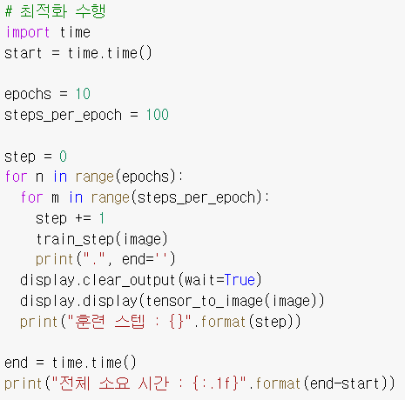
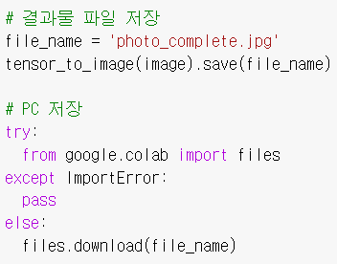
Part 3
개발 내용 및 결과
3조 ‘이번이마지막’
구현 세부 내용
4. 캐리커쳐 변환 (딥러닝 모델 구축)
7) 결과물 저장
6) 최적화

Slide 23
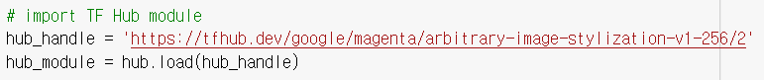
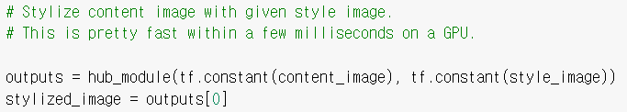
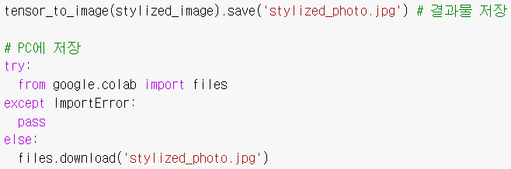
Part 3
개발 내용 및 결과
3조 ‘이번이마지막’
구현 세부 내용
4. 캐리커쳐 변환 (TF-HUB Style Transition Module)
1) module import
2) module 수행
3) 입출력 이미지 시각화
4) 결과물 저장

Slide 24
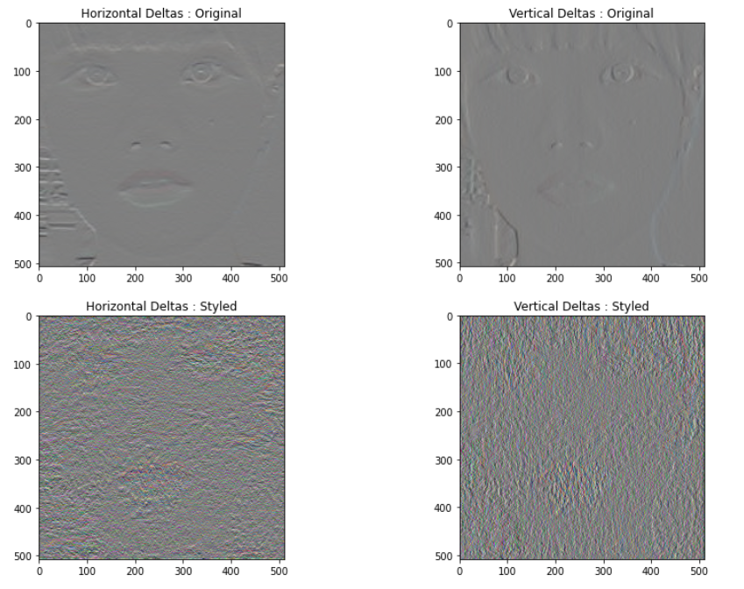
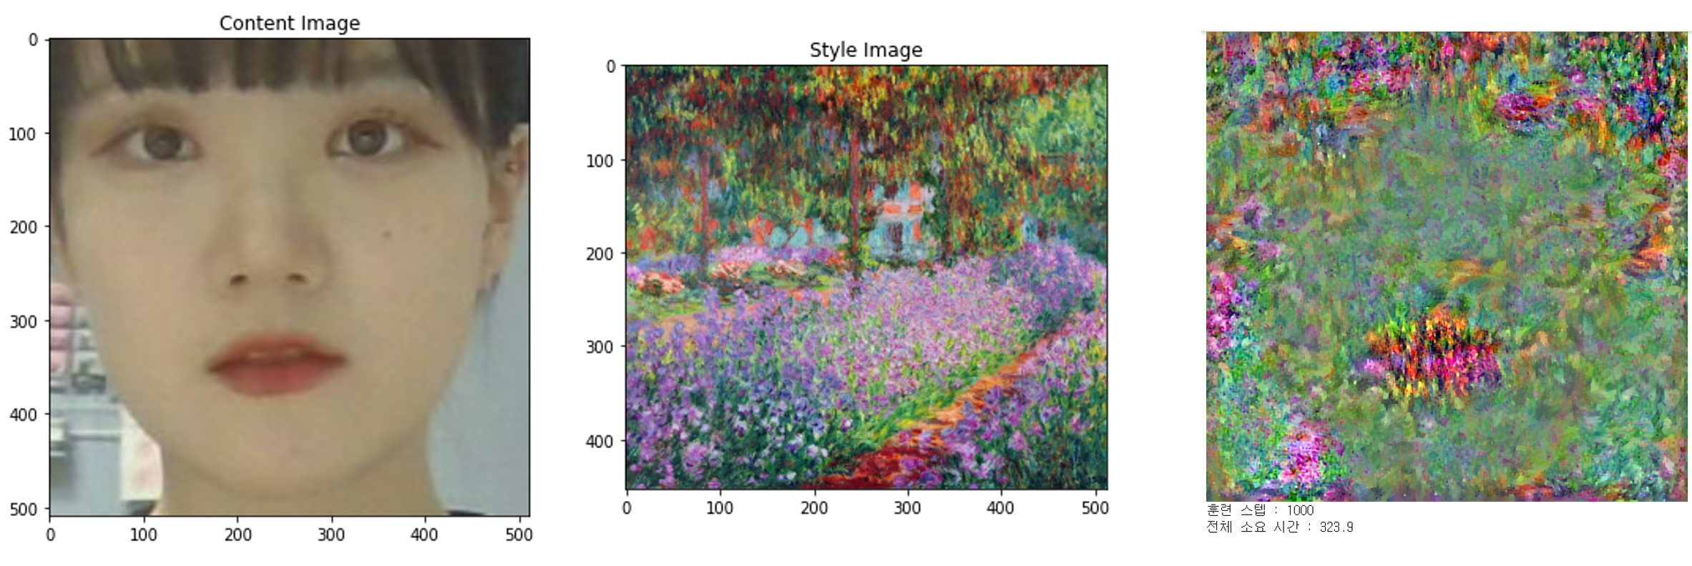
Part 3
개발 내용 및 결과
3조 ‘이번이마지막’
개발 결과
1. 딥러닝 모델 구축
▲ 훈련과 학습을 통해 stylization된 결과물
▲ 콘텐츠와 스타일 이미지 간 오차 시각화

Slide 25
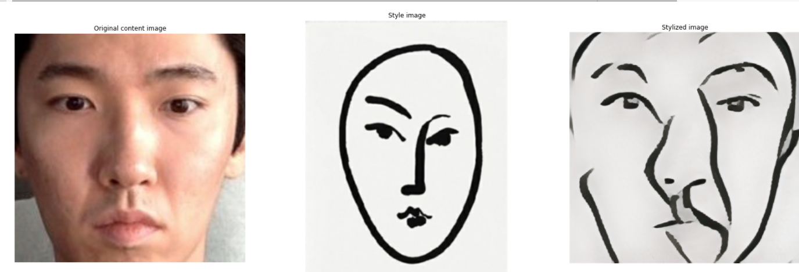
Part 3
개발 내용 및 결과
3조 ‘이번이마지막’
개발 결과
2. TF-HUB Style Transition Module
▲ stylization된 결과물

Slide 26
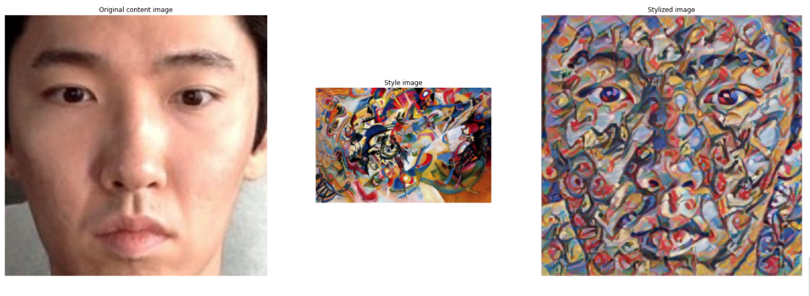
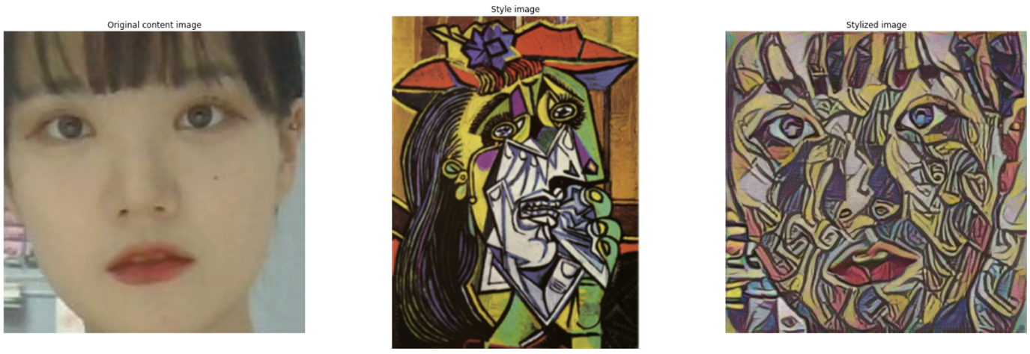
Part 3
개발 내용 및 결과
3조 ‘이번이마지막’
개발 결과
3. 다양한 스타일
▲ 설정된 스타일에 따라 stylization 다르게 수행

Slide 27
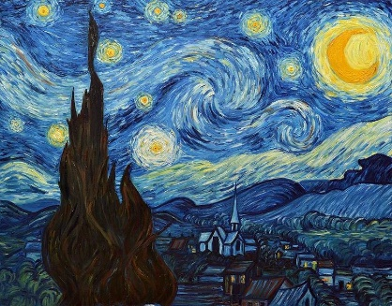
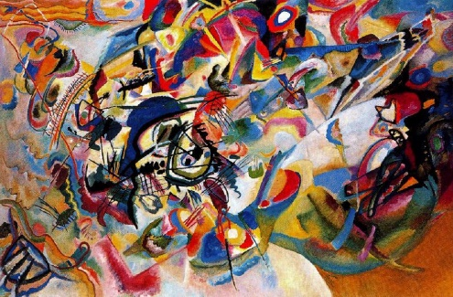
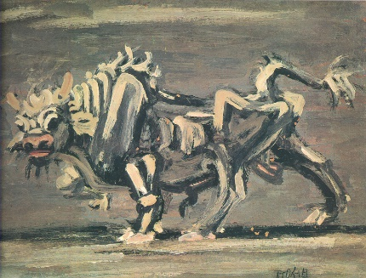
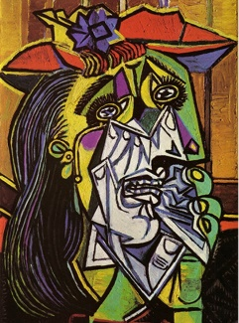
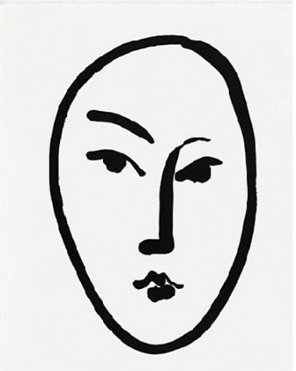
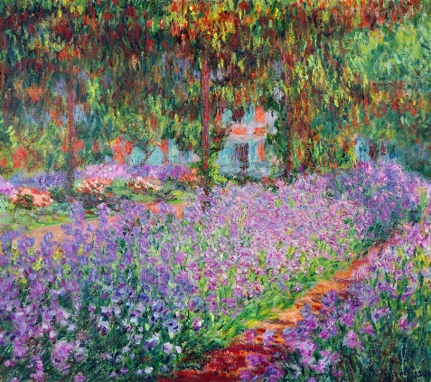
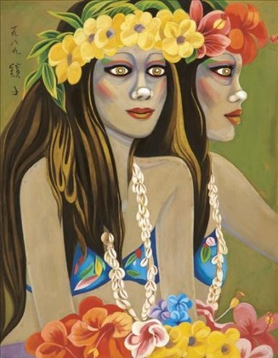
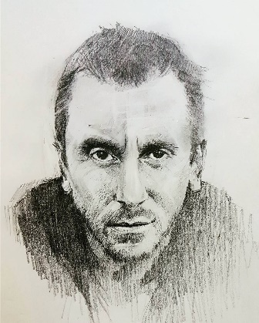
Part 3
개발 내용 및 결과
3조 ‘이번이마지막’
개발 결과
3. 다양한 스타일
▲ 8가지의 다양한 스타일 이미지 제공

Slide 28
Part 3
개발 내용 및 결과
3조 ‘이번이마지막’
개발 결과 활용
데이터셋 확보를 통한 고품질 캐리커쳐 서비스 제공
서비스 사용자가 증가할수록 수집 데이터 방대 → 고품질의 캐리커쳐 서비스 제공 가능
사용자 만족도 증가 및 수익 증가
자선 업체 홍보 긍정적 효과
인식 가능 범위 확장
직접 그린 그림을 유명한 화가의 화풍으로 변환
사용자의 영상 속 얼굴 특징을 추출하여 캐리커쳐로 변환
인식의 가능 범위 증가를 통해 비즈니스 모델 확장

Slide 29

Part 4.
Part 4.
역할
팀원별 역할

Slide 30
Part 4
역할
3조 ‘이번이마지막’
팀원별 역할
 | 자료 조사 | 개발 환경 세팅 | 개발 | 결과보고서 제작 | 발표
박중규 | O | O | 20% | O
박도윤 | O | O | 80% |  | O

Slide 31
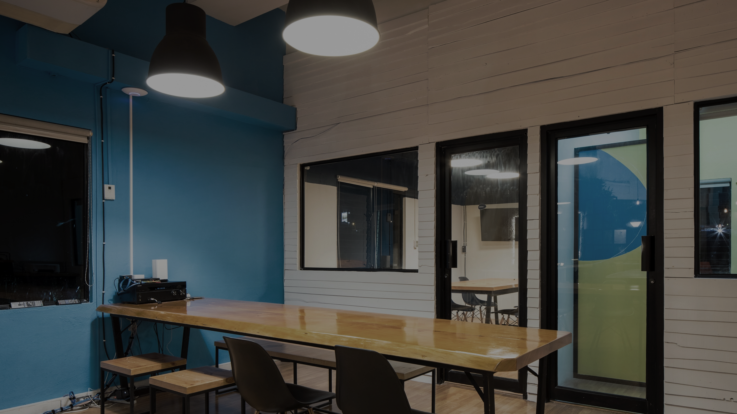
Part 3,
제목을 입력하세요
Part 5.
개발 일정
개발 일정표

Slide 32
Part 5
개발 일정
3조 ‘이번이마지막’
개발 일정표
날짜
 | 9월 | 10월 | 11월
개발 아이디어 조사 및 정리
개발 보고서 작성 및 프로토타입 발표
개발 환경 세팅
개발 및 QA
최종 보고서 및 발표
개발 일정

Slide 33
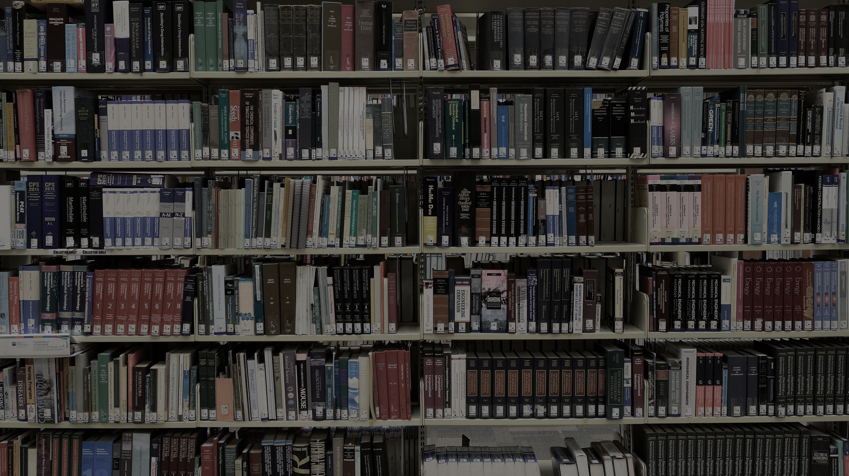
Part 3,
제목을 입력하세요
Part 6.
참고 사이트 및 문헌

Slide 34
Part 6
참고 사이트 및 문헌
3조 ‘이번이마지막’
안희정, "소비가 기부로 이어지는 '코즈 마케팅' 뜬다.", ZDNet korea, 2020.07.22, https://zdnet.co.kr/view/?no=20200722163325/
조정희, "특명! 사회적 善한 영향력을 끼쳐라! 착한’ 기업만이 살아남는다 (II).", ITN[국제섬유신문뉴스], 2020.06.15,
https://www.itnk.co.kr/news/articleView.html?idxno=64170/
이재명, "판매수익금을 저소득층 어린이 교육사업에.", 한겨레, 2006.12.08, https://www.hani.co.kr/arti/society/society_general/177096.html/
김선영, "MZ세대의 취향존중, 나만의 맞춤제작 '커스터마이징'." 노컷뉴스, 2021.05.20, https://www.nocutnews.co.kr/news/5556006/
"잘나가는 제품은 이유가 있다…'K-프로슈머' 파워." 뉴시스, 2021.09.14, https://newsis.com/view/?id=NISX20210913_0001581715&cID=13001&pID=13000/
김범준, "[꿀팁!금융]친환경 소재 카드에 '나만의 문구' 각인 해보자." 이데일리, 2020.12.05, https://www.edaily.co.kr/news/read?newsId=01423526625995568&mediaCodeNo=257&OutLnkChk=Y/
"나만의 캐리커쳐… 단체 주문도 가능." 한국일보, 2015.03.19, https://www.hankookilbo.com/News/Read/201503191087403686/
"세계 인공지능 시장 급성장…2025년까지 연평균 38% 성장.", Sciencetimes, 2020.12.23, https://www.sciencetimes.co.kr/news/%EC%84%B8%EA%B3%84-%EC%9D%B8%EA%B3%B5%EC%A7%80%EB%8A%A5-%EC%8B%9C%EC%9E%A5-%EA%B8%89%EC%84%B1%EC%9E%A52025%EB%85%84%EA%B9%8C%EC%A7%80-%EC%97%B0%ED%8F%89%EA%B7%A0-38-%EC%84%B1%EC%9E%A5/
최정훈, "성장판 열린 AI 시장… 기업 IT 제품에 ‘딥러닝’ 입히기 경쟁 중.", FA저널, 2020.10.19, https://www.fajournal.com/news/articleView.html?idxno=9591/
통계청, (2006-2019), 『전국사업체조사』
통계청, (2017.01-2021.07), 『온라인쇼핑동향조사』
통계청, (2017-2019), 『기업활동조사』
티스토리 블로그[yjs-program.tistory.com], "Google Colab 사용법 / 딥러닝(머신러닝) 환경 설정.", https://yjs-program.tistory.com/124, (2021.11.10)
티스토리 블로그[Loner의 학습노트], "얼굴 인식기 만들어보기 OpenCV Python (2020).", https://wiserloner.tistory.com/1123, (2021.11.15)
티스토리 블로그[로메오의 블로그], "[Facial Recognition] 얼굴 비교하기.", https://romeoh.tistory.com/entry/Facial-Recognition-%EC%96%BC%EA%B5%B4-%EB%B9%84%EA%B5%90%ED%95%98%EA%B8%B0, (2021.11.10)
Google Colaboratory, “style_transfer”, https://colab.research.google.com/github/tensorflow/docs-l10n/blob/master/site/ko/tutorials/generative/style_transfer.ipynb?hl=ko, (2021.11.14)
위키백과, 우리 모두의 백과사전, “합성곱 신경망”, https://ko.wikipedia.org/wiki/%ED%95%A9%EC%84%B1%EA%B3%B1_%EC%8B%A0%EA%B2%BD%EB%A7%9D, (2021.11.14)
딥 러닝을 이용한 자연어 처리 입문, “01) 퍼셉트론(Perceptron)”, https://wikidocs.net/24958, (2021.11.14)
네이버 블로그[…], “딥러닝 피드 포워드 (feed forward)”, https://m.blog.naver.com/PostView.naver?isHttpsRedirect=true&blogId=beyondlegend&logNo=221373971859, (2021.11.05)
[CNN 알고리즘들] VGGNet의 구조 (VGG16), “bskyvision”, https://bskyvision.com/504, (2021.11.04)
MathWorks 한국, “VGG-19 컨벌루션 신경망 – MATLAB vgg19”, https://kr.mathworks.com/help/deeplearning/ref/vgg19.html;jsessionid=b42bfa7daf221ea2352793b08bf9, (2021.11.04)
공돌이의 수학정리노트, “경사하강법(gradient descent)”, https://angeloyeo.github.io/2020/08/16/gradient_descent.html, (2021.11.04)
위키백과, 우리 모두의 백과사전, “경사 하강법”, https://ko.wikipedia.org/wiki/%EA%B2%BD%EC%82%AC_%ED%95%98%EA%B0%95%EB%B2%95, (2021.11.10)
Google Colaboratory, “TF-Hub : Fast Style Transfer for Arbitrary Styles.ipynb”, https://colab.research.google.com/github/tensorflow/hub/blob/master/examples/colab/tf2_arbitrary_image_stylization.ipynb, (2021.11.11)
tfhub.dev, “TensorFlow Hub”, https://tfhub.dev/google/magenta/arbitrary-image-stylization-v1-256/2, (2021.11.08)
Golnaz Ghiasi 외 4명, 『Exploring the structure of a real-time, arbitrary neural artistic stylization network』, 2017, 1-10

Slide 35
감사합니다
3조 박중규 박도윤

